Slide 1
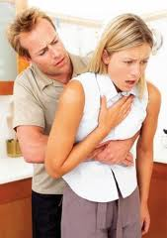
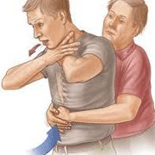
Асфіксія

Slide 2
Асфіксія - Надзвичайна ситуація, при якій необхідно негайно викликати швидку допомогу.
Причини: киснева недостатність, яка наступила в результаті порушення дихання.
захворювання,
отруєння (токсичні)
механічні перешкоди для надходження повітря в організм (механічні).
Механічна асфіксія супроводжується гострим розладом легеневого дихання, порушенням кругообігу і функції ЦНС.

Slide 3
Ряд послідовних періодів у розвитку асфіксії:
Передасфіксичний – починається від припинення надходження кисню в організм до зникнення його в крові (1-2 хв.)
Власне асфіксія:
а) інспіраторна (всередині) задуха, переважає вдих, причина - подразнення і порушення дихального центру відсутністю кисню. Триває біля хвилини, наприкінці - втрата свідомості.
б) експіраторна задуха - надлишок вуглекислоти більш сильний подразник і організм намагається позбутися його за рахунок видиху. Відсутність кисню зумовлює порушення, які впливають на весь мозок і хімізм м'язів, внаслідок чого з'являються сильні судороги і мимовільне виверження калу, сечі. Тривалість – близько 1 хвилини.
3. Відсутність кисню - подразник, який викликає виснаження кліток кори і дихального центру, розвивається їх позамежне гальмування і настає зупинка дихання, протягом 1-2 хвилин подих цілком відсутній.
4. Термінальне дихання - дихання відновлюється, але носить безладний характер з неправильним ритмом. Триває 1-2 хвилини і настає стійка зупинка дихання. Серце ще якийсь час працює, потім зупиняється і настає клінічна смерть.

Slide 4
Перша допомога при асфіксії
Якщо людина, кашляє і починає синіти, але може відповісти, що поперхнувся, побудьте з потерпілим до тих пір, поки не відновиться його нормальний стан.
Не давайте потерпілому нічого пити, так як рідина може зайняти місце, необхідне для проходу повітря.
Якщо потерпілий не може відповісти і лише в стані кивнути головою, йому необхідна екстрена допомога.
Реанімаційні дії при зупинці дихання і посиніння потерпілого залежать від його віку. Для дорослих і дітей, старше одного року, зазвичай застосовується маневр Геймліха.
Цей спосіб вважається найбільш ефективним, оскільки при різкому ударі, направленому під діафрагму, з нижніх часток легенів з силою виштовхується запас повітря, який ніколи не використовується при диханні.

Slide 5
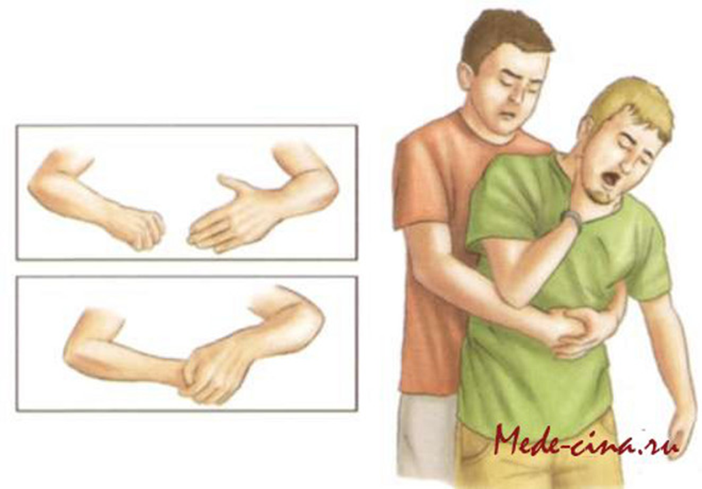

Slide 6
Як виконати маневр Геймліха
Нахиліть потерпілого вперед, обхопіть його руками нижче ребер і зімкнутими в кулак долонями зробіть швидкий рух всередину і вгору. Повторіть цей маневр до відновлення нормального дихання.
Якщо потерпілий знаходиться в несвідомому стані, акуратно покладіть його на спину і зробіть кілька поштовхів долонею руки в область нижче ребер. Якщо повітряні шляхи очистилися, а людина все ще залишається без свідомості, почніть штучне дихання.
Немовлята більш крихкі, саме тому дуже важливо контролювати свою силу. Поверніть дитину головою вниз, щоб використовувати силу тяжіння при очищенні повітряних шляхів. Якщо дитина перестає дихати чи реагувати на події, почніть штучне дихання.
Якщо ви сумніваєтеся в правильності дій, негайно викликайте швидку допомогу і кличте когось на допомогу.

Slide 7
Поради профілактики для дітей
Не давайте маленьким дітям тверді продукти і маленькі предмети, які можуть заблокувати повітряні шляхи. До таких продуктів відносяться горіхи, насіння, льодяники, горох, і жорстке м'ясо. Такі продукти не рекомендується давати дітям до чотирьох років.
Нарізайте хот-доги, сосиски і т.д. на маленькі шматочки, коли годуєте дитину.
Переберія дитячі іграшки. Всі потенційно небезпечні маленькі предмети потрібно сховати.
Зберігайте маленькі предмети, такі як кнопки і батареї, поза поле зору дитини.
Не дозволяйте дітям гратися з їжею в роті.
Попередьте старших братів і сестер, що дрібні продукти і предмети не можна давати молодшим дітям.
Навчайте дітей ретельно прожовувати їжу перед ковтанням.
Поради профілактики для дорослих
Не беріть у рот шпильки і шпильки для швидкого доступу.
Відкушуйте маленькі шматочки їжі і ретельно пережовувати їжу.
Пам'ятайте, що алкоголь може послабити жувальну і ковтальні функцію і збільшити ризик асфіксії.

